Slide 1
TRANSFORMACIÓN DIGITAL EN SALUD
1
5 historias reales + desafío de innovación para estudiantes
¿Cómo pasar de “usar tecnología” a rediseñar la atención?
1
2
3
4
5
Virtual Ward
Cambridge
Mayo RPM
Kaiser
Smart Knee
Al final: cada grupo propone una transformación digital aplicable a su clínica o práctica profesional.
Casos y capturas aportados por el usuario; cifras presentadas como aparecen en las fuentes mostradas.

Slide 2
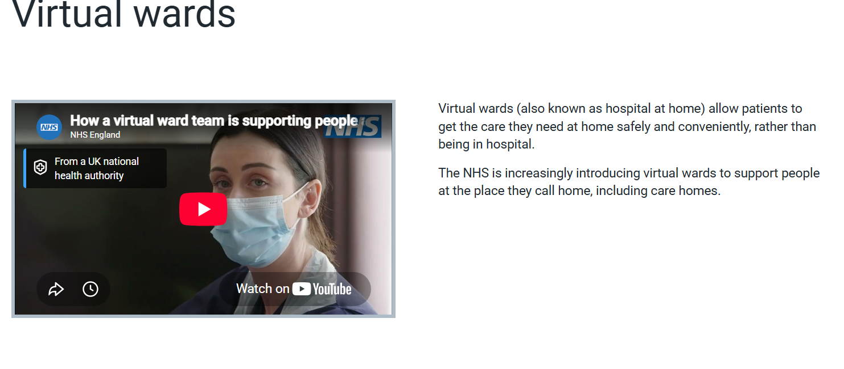
CASO 1 — NHS: VIRTUAL WARDS
2
Hospital at Home: trasladar parte de la capacidad hospitalaria al domicilio.
PROBLEMA
Pacientes que necesitan seguimiento hospitalario, pero no siempre una cama física.
TRANSFORMACIÓN
Atención en casa + equipo clínico remoto + plataforma digital + dispositivos conectados.
LECCIÓN
Transformación digital ≠ videollamada. Es rediseñar dónde y cómo se presta el cuidado.
Captura: NHS England — Virtual wards / hospital at home, aportada por el usuario.

Slide 3
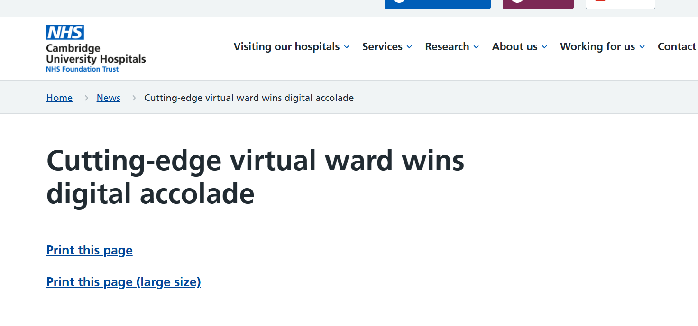
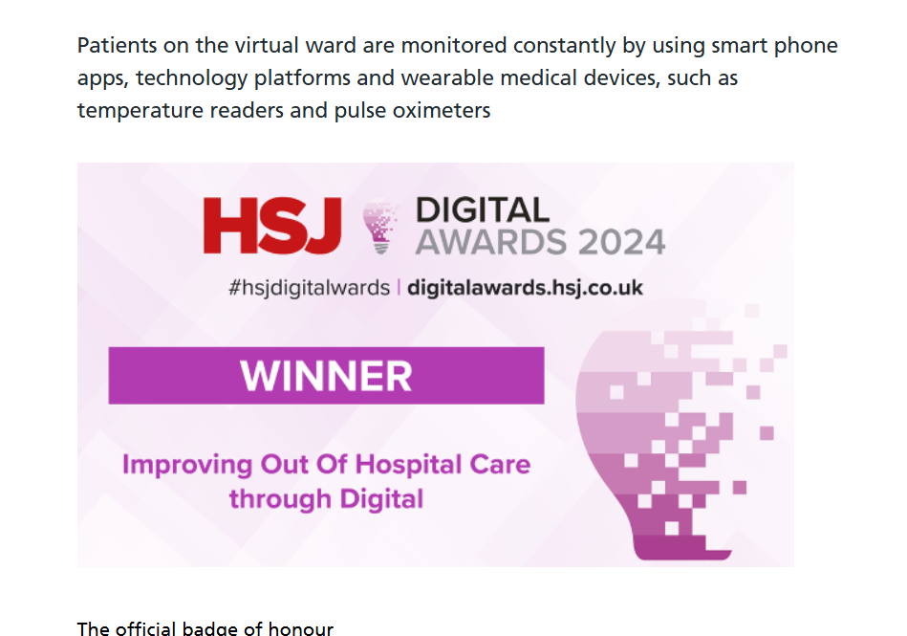
CASO 2 — CAMBRIDGE UNIVERSITY HOSPITALS
3
Virtual ward con apps, plataformas y dispositivos médicos portátiles.
TECNOLOGÍA
Smartphone apps + plataformas + lectores de temperatura + oxímetros de pulso.
RESULTADO OPERACIONAL
La historia publicada describe un virtual ward reconocido por mejorar atención fuera del hospital.
PREGUNTA PARA CLASE
¿Qué pacientes de su servicio podrían recibir seguimiento seguro en casa sin perder continuidad?
Capturas: Cambridge University Hospitals / HSJ Digital Awards 2024, aportadas por el usuario.

Slide 4
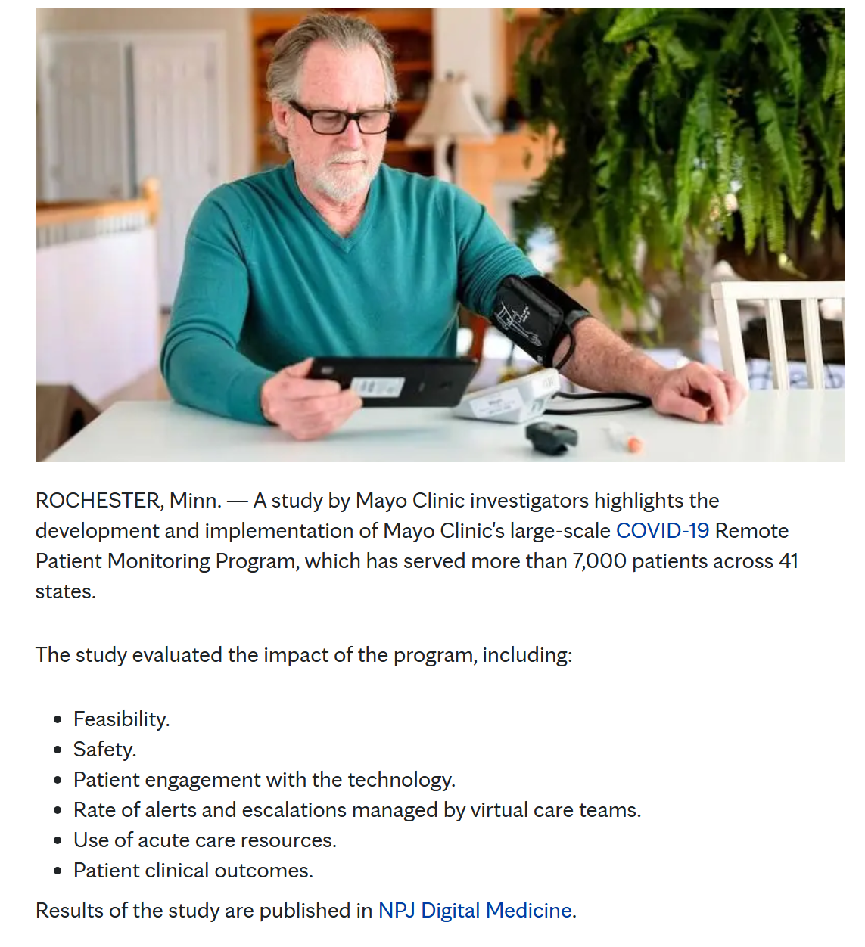
CASO 3 — MAYO CLINIC: RPM A GRAN ESCALA
4
Monitorización remota durante COVID-19: del domicilio al equipo virtual.
ESCALA
La fuente mostrada reporta >7.000 pacientes en 41 estados.
QUÉ SE EVALUÓ
Factibilidad • seguridad • participación • alertas/escalamientos • uso de recursos • resultados clínicos.
LECCIÓN
RPM necesita un workflow: medir → filtrar → alertar → escalar → actuar.
Captura: Mayo Clinic News Network; el texto visible indica >7.000 pacientes / 41 estados.

Slide 5
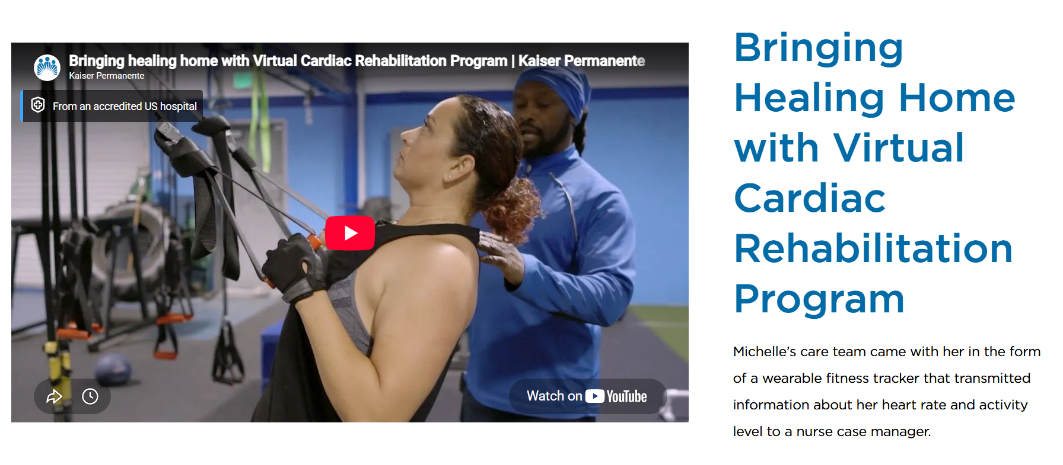
CASO 4 — KAISER PERMANENTE: REHABILITACIÓN CARDIACA VIRTUAL
5
El equipo de cuidado puede acompañar al paciente fuera del centro.
MODELO
Wearable transmite frecuencia cardiaca y actividad a un nurse case manager.
CAMBIO PROFESIONAL
La enfermería pasa de recibir datos episódicos a supervisar tendencias y coordinar seguimiento.
IDEA
Rehabilitación híbrida: presencial cuando aporta valor + seguimiento remoto continuo.
Captura: Kaiser Permanente — Virtual Cardiac Rehabilitation Program, aportada por el usuario.

Slide 6
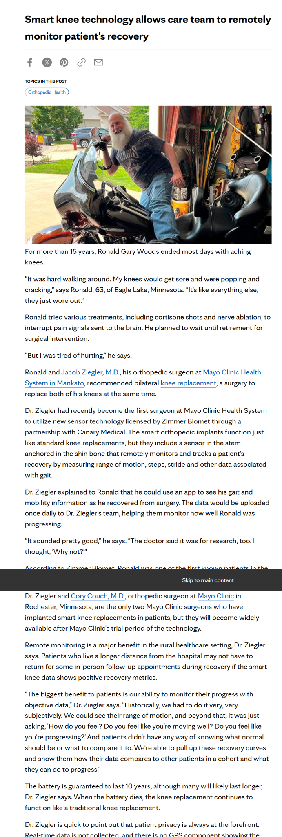
CASO 5 — SMART KNEE: EL IMPLANTE TAMBIÉN GENERA DATOS
6
Monitorización objetiva de recuperación ortopédica.
QUÉ MIDE
Rango de movimiento • pasos • zancada • otros datos asociados a la marcha.
QUÉ CAMBIA
El seguimiento deja de depender únicamente de “¿cómo se siente?” y añade métricas objetivas de recuperación.
VALOR PARA ZONAS RURALES
Puede reducir algunos desplazamientos de seguimiento cuando los datos muestran recuperación adecuada.
Captura: Mayo Clinic Health System — smart knee; tecnología licenciada por Zimmer Biomet/Canary Medical según el texto visible.

Slide 7
¿QUÉ TIENEN EN COMÚN LOS 5 CASOS?
7
No comienzan por la tecnología. Comienzan por un problema de atención.
PROBLEMA
DATOS
WORKFLOW
ACCIÓN
RESULTADO
camas • distancia • seguimiento
→
wearable • sensor • EHR
→
quién revisa y cuándo
→
llamar • escalar • intervenir
→
acceso • continuidad • eficiencia
La transformación ocurre cuando cambia el MODELO DE ATENCIÓN.
NO
SÍ
MEDIMOS
“Compramos una app.”
“Rediseñamos el proceso.”
seguridad + tiempo + resultados
Síntesis docente de los cinco casos.

Slide 8
AHORA USTEDES: ¿CUÁL ES SU PLAN?
8
Actividad de innovación aplicable a clínica, enfermería y otras profesiones de salud.
En grupos, elijan UN problema real de su práctica y diseñen una solución digital implementable.
ENFERMERÍA
MEDICINA
FISIOTERAPIA
Alta digital: seguimiento 7 días de herida, dolor, temperatura y signos de alarma.
Virtual follow-up para pacientes crónicos estables con criterios claros de escalamiento.
Rehabilitación híbrida con pasos, movilidad y ejercicios reportados desde casa.
OBSTETRICIA
NUTRICIÓN
FARMACIA
Seguimiento remoto posparto: PA, síntomas, sangrado reportado y alertas de riesgo.
Programa remoto para diabetes/obesidad usando peso, actividad, CGM cuando corresponda y coaching.
Conciliación digital de medicamentos tras el alta + recordatorios + detección de discrepancias.
Regla: la propuesta debe resolver un problema clínico concreto, no simplemente “usar IA”.
Actividad propuesta para estudiantes y profesionales sanitarios.

Slide 9
PLANTILLA DE PROYECTO — 10 MINUTOS
9
Cada grupo debe responder estas 6 preguntas.
1
2
¿Qué problema clínico u operacional existe?
¿Quién sufre el problema: paciente, enfermera, médico, terapeuta, administrador?
3
4
¿Qué dato necesitamos y cómo se obtiene?
¿Quién revisa el dato y qué dispara una acción?
5
6
¿Cómo protegemos privacidad, seguridad y consentimiento?
¿Cómo sabremos si funcionó? Defina 2–3 métricas.
Entregable: 1 diapositiva con PROBLEMA → SOLUCIÓN → WORKFLOW → MÉTRICA.
Actividad de diseño: mantener alcance pequeño, seguro y medible.

Slide 10
6 IDEAS INNOVADORAS PERO IMPLEMENTABLES
10
Pensadas para comenzar con un piloto pequeño en una clínica.
1. Virtual Ward Lite
2. Nurse Early-Warning Inbox
10–20 pacientes posalta; PA/SpO₂/temperatura + llamada de enfermería según reglas.
Unificar alertas de varios dispositivos y priorizar por tendencia, no por lectura aislada.
3. Digital Wound Follow-up
4. Rehab-at-Home
Foto estandarizada + síntomas + escala de dolor + revisión de enfermería.
Ejercicio guiado + pasos/movilidad + revisión semanal por fisioterapia.
5. Medication Safety Loop
6. Maternal Remote Check
Alta → conciliación → recordatorio → reporte de efectos adversos → farmacéutico.
Posparto: PA + síntomas + educación + reglas de escalamiento al equipo obstétrico.
Innovación útil = problema real + workflow simple + seguridad + resultado medible.
Ideas educativas; cualquier implementación clínica real requiere validación, gobernanza y protocolos locales.

